Slide 1

COO : Projet
Mercredi 8 mai 2016
Pompier des airs
V2 et V3
LABRUNE Florent
LEJEUNE Nicolas
MAYEUR Yannick
SOULIE Maël
Destinataires : Monsieur Demay & Groupe 1

Slide 2
SOMMAIRE
Nouveau diagramme des UC
Diagramme des Classes Métier
Diagramme des Classes Contrôleur
Diagramme de séquence système
Diagramme des classes participantes

Slide 3
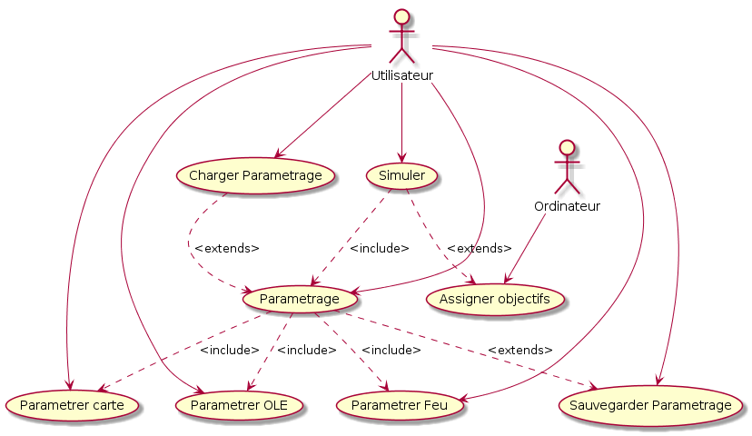
Diagramme des UC

Slide 4
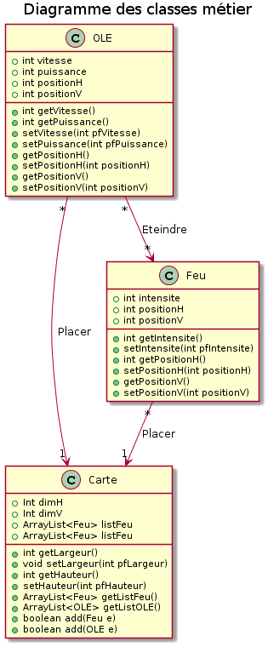
Diagramme des Classes Métier

Slide 5
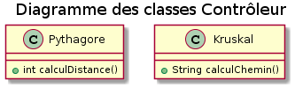
Diagramme des Classes Contrôleur

Slide 6
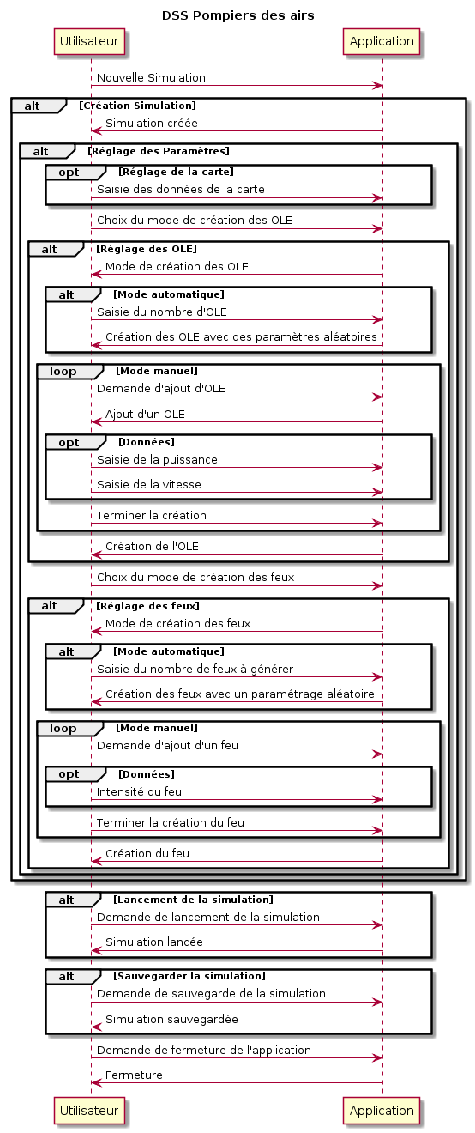
Diagramme de séquence système
Accès fichier image pour zoomer

